Slide 1
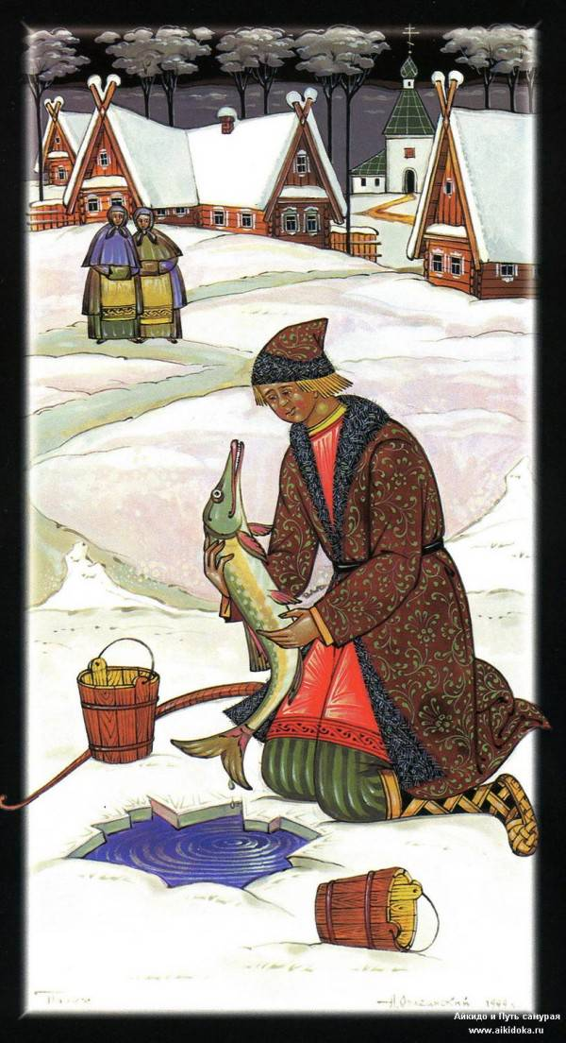
Без труда не выловишь и рыбку из пруда!

Slide 2

ПОЖАЛУЙСТА
БУДЬТЕ ДОБРЫ
ПРОСТИТЕ

Slide 3
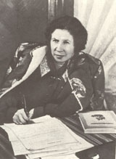

Slide 4

Почему все желания Павлика исполнились? Что же изменилось?

Slide 5
Сравнить.
Сжал кулаки;
Сердито буркнул;
Засопел от обиды;
Крикнул;
Стукнул кулаком по скамейке;
Усмехнулся;
Открыл рот;
Вдруг открыл рот.
Пошёл боком, потянул за рукав;
Глядя в глаза, тихим голосом сказал;
Робко сказал;
Заглянул в глаза и прошептал;
Расцеловал её в обе щеки;
Сидел притихший;
Положил руку на плечо.

Slide 6
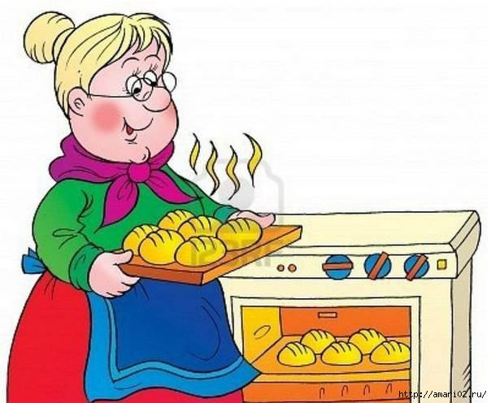
Молодцы!!!

